Slide 1
百分法(一)

Slide 2


學習難點1
學生未能把文字題中的詞彙與「原值」、「新值」及「百分率變化」聯繫起來

Slide 3
學習難點2
學生不懂將文字題的相關數字代入方程式，以找出「成本」、「售價」、「盈利百分率」或「虧蝕百分率」，容易把各自的公式混淆

Slide 4


語言學習策略
本課節會運用到的策略
篇章/內容
詞彙
字根配詞
辨識關鍵資料
詞義聯繫
應用邏輯關係/專科語體
詞彙歸類
聯繫前備知識
上文下理推敲
專科詞彙與學科概念聯繫
引伸思考

Slide 5
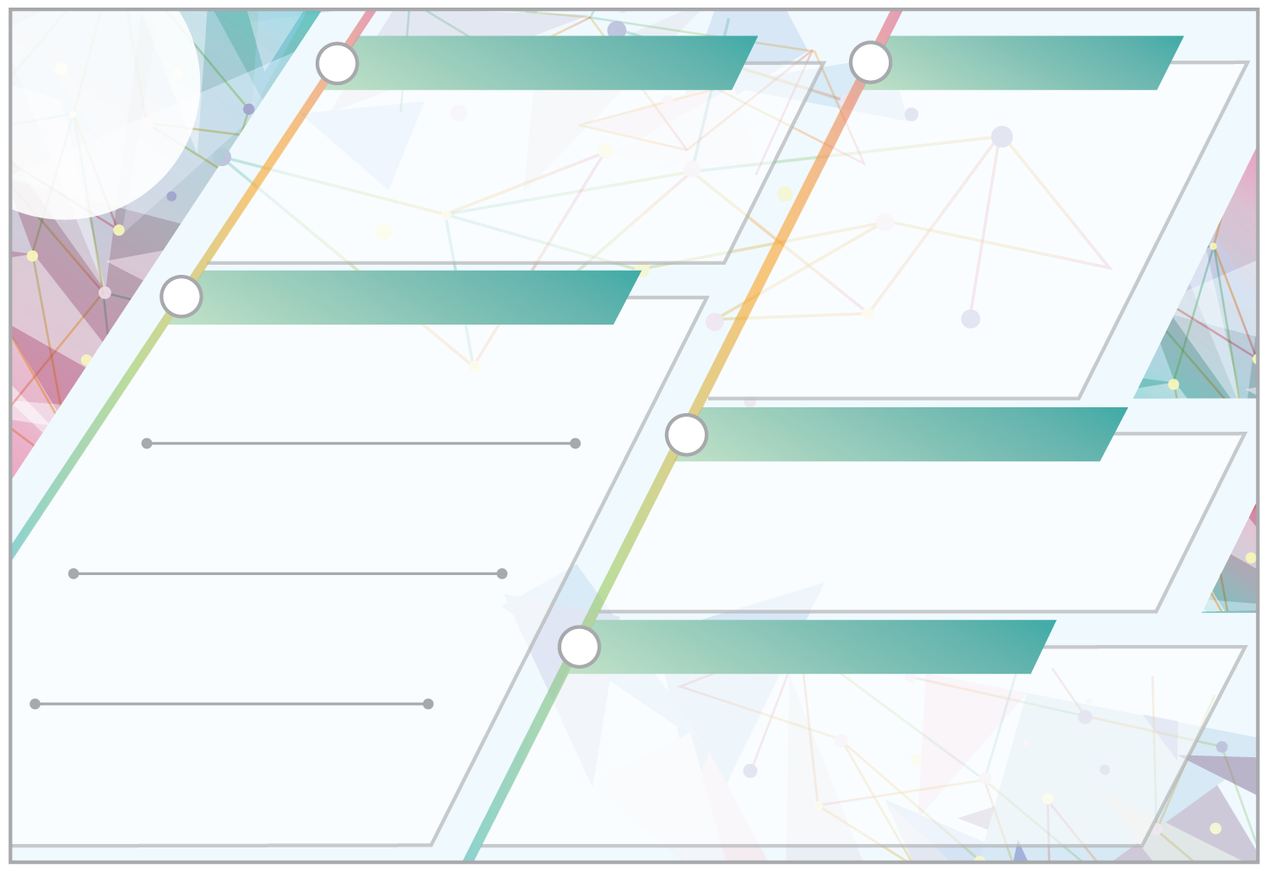
字根配詞
詞彙歸類
詞彙
1) 將目標字詞組合分拆成有意思的單位
2) 把分拆了的單位配上適當的字詞，成為另一字詞組合
1) 找出一些跟目標詞彙的意思和特性相近的詞彙
3) 綜合所有單位的意思，推敲整個字詞組合的意思
2) 將意思和特性相近的詞彙放在同一組，用一個類別名稱代表這組詞彙
詞義聯繫
形旁推測
3) 將這組詞彙與其他相關類別的詞彙作比對
1) 觀察目標字，按已有知識辨識形旁
2) 用形旁的意思推測目標字的含意
上文下理推敲
詞義聯想
1) 找出與目標詞彙意思相近的詞彙
1) 閱讀句子或段落
2) 找出與目標詞彙意思相反的詞彙
2) 找出能幫助推敲目標詞彙意思的線索
3) 綜合這些線索，推敲目標詞彙的意思
情境聯想
推測目標詞彙可與哪些情境(時、地、人和事)作連繫
專科詞彙與學科概念聯繫
1) 展示專科詞彙及相關學科概念
多感官聯想
2) 推測專科詞彙和該學科概念的關係
推測目標詞彙可與哪些感官(視覺、聽覺、嗅覺、味覺、觸覺及心情)作連繫
3) 歸納推測的資料，再配合專科詞彙的正確意思，重新展示學科概念

Slide 6

篇章/
內容
辨識關鍵資料
1) 將標題或題目劃分成有意義 的字詞，找出關鍵字詞
2) 按關鍵字詞推測內容重點
應用邏輯關係/專科語體
1) 分析題目中關鍵資料代表的邏輯關係/專科語體
2) 從資料中找出與該邏輯關係/專科語體相關的關鍵資料
3) 運用相關專科語體的組織圖去整合關鍵資料
4) 按邏輯關係運用關聯詞語連接重點
聯繫前備知識
聯想和標題或題目有關的已學知識或日常生活例子
引伸思考
1) 根據內容的重點，聯想其他相關情況或例子
2) 運用多角度思考，深化聯想
(例如：如重點是某事件，該事件為何會發生？會有甚麼影響？有何利弊？有甚麼近似例子？)

Slide 7
針對學習難點1
運用圖像及表列的方式，呈現原值、新值及百分減少的關係

Slide 8
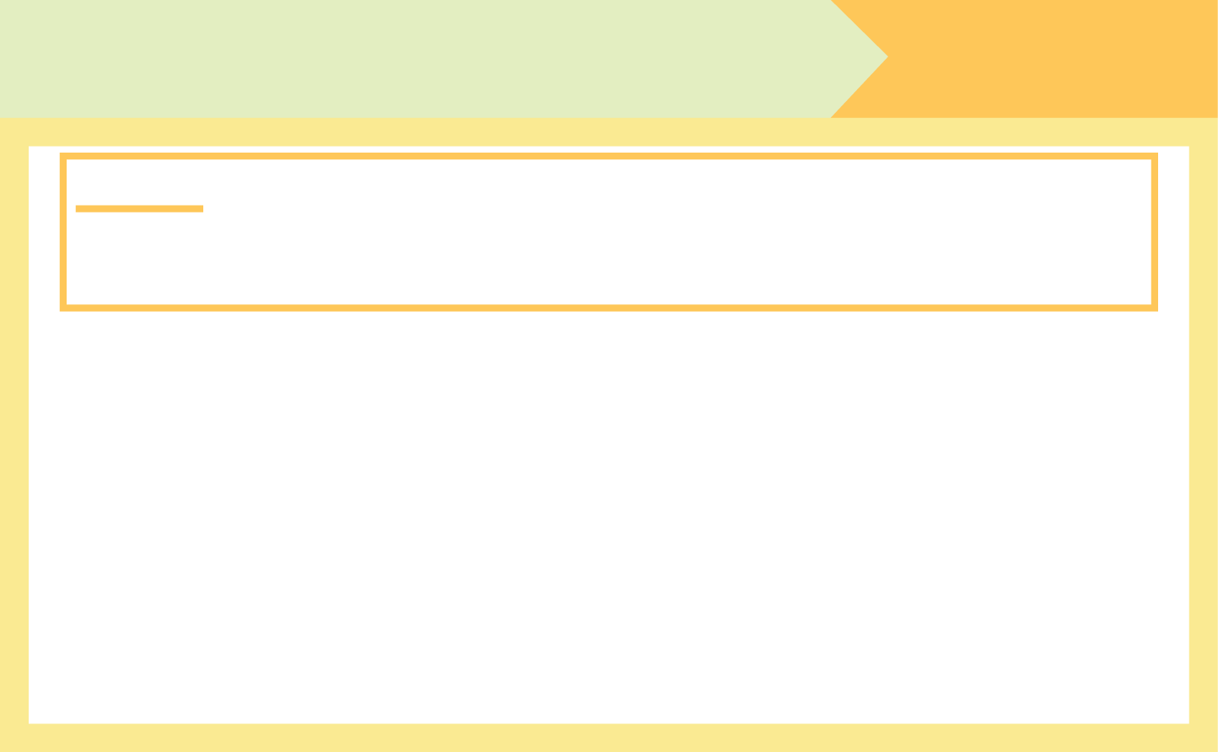
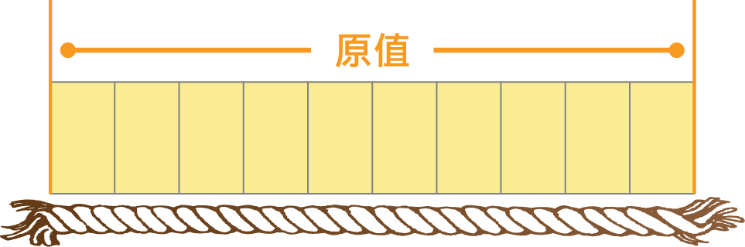
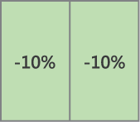

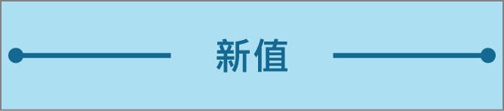



運用圖像及表列方式，呈現原值及百分減少全部及部分的關係
例子：
一條繩子的原來長度為 140 cm。若它的長度減少 20 %，求繩子的新長度。
• 學生會把 140 cm x 20 % 作為新值，結果只求部分
學生已掌握「百分率」、「全部」及「部分」的前備知識。
?
透過不同的提問
，如果我要減少20%的話，你要塗上多少格顏色？」 (應用邏輯關係/專科語體)
1. 「假設我把『原值』以 10 格為總數 100 % 表示出來
2. 老師運用圖像展示出「原來」= 140 cm (應用邏輯關係/專科語體)，讓學生能與先前學的「全部」聯繫起 來。(聯繫前備知識)
老師提問學生：「藍色部分這一格代表甚麼?」
老師引導學生明白這一格代表「新值」，「新值」即是「全部」減去「部分」的結果。(應用邏輯關係/專科語體)

Slide 9
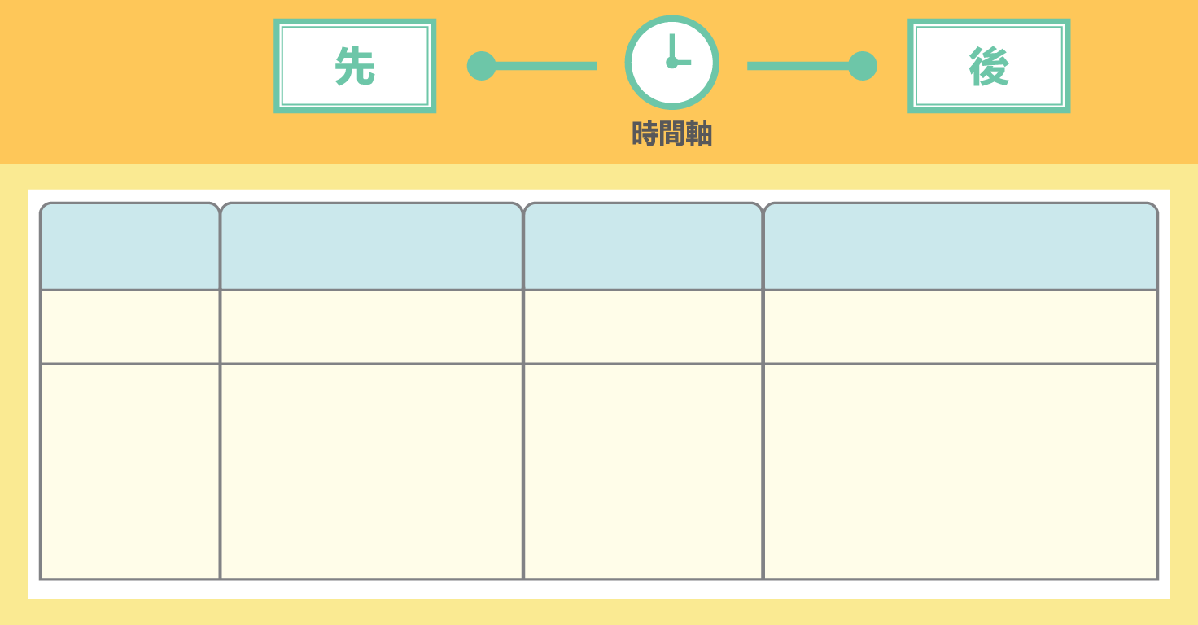
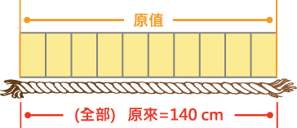
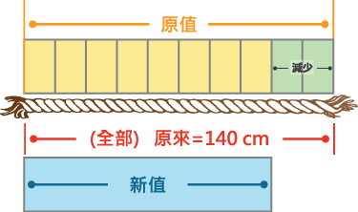

基礎
百分法概念
全部/整體
=1或100%
部分百分率= _______%
百分
增加/減少
原值
百分增加/減少
新值= 原值 + 變化值
百分減少
減少 20%
透過不同的提問
1. 「請你把題目中的資料，以圖像或文字填在表上。」
2. 「你覺得 “原值１４０ｃｍ” 可以填在那一格？ “減少２０％”呢？」
(聯繫前備知識 和 應用邏輯關係/專科語體)
3. 「在估計表中的最後一格代表甚麼？」老師引導學生指出最後一格代表「新值」。
(聯繫前備知識)
4. 最後計算答案
***老師可以繼續用以上的方法，與學生討論百分增加及其有關的題目

Slide 10
針對學習難點2
加強學生設方程式來解決與百分法有關的應用題的能力，包括：
運用表列方式，讓學生比較與盈利和虧蝕有關的公式
從題目中辨識可用作計算未知數的關鍵資料，以及辨識未知數和關鍵資料的關係以設方程式

Slide 11
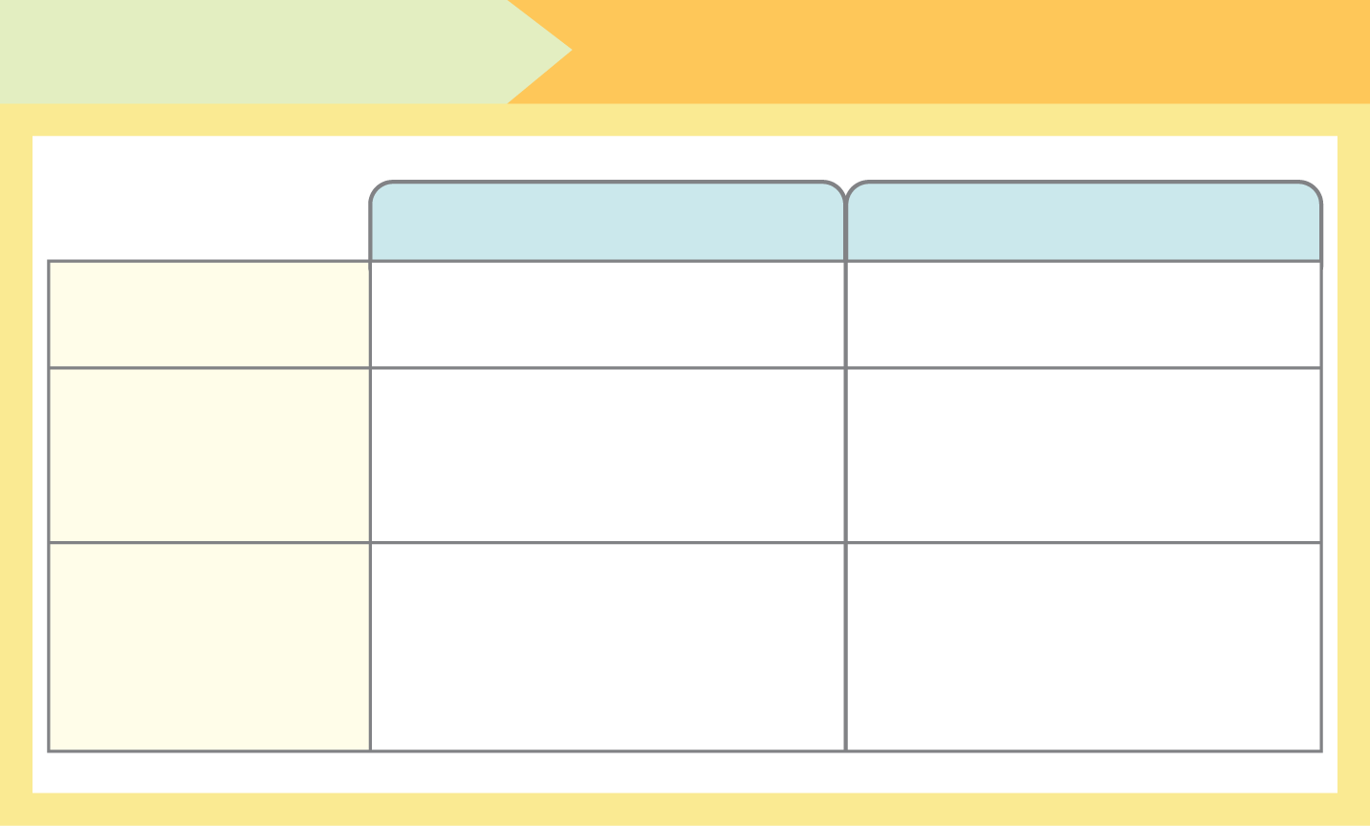

盈利和虧蝕的比較
預期學生的答案如下
盈利
虧蝕
原值與新值
的關係
新值(售價) > 原值(成本)
原值(成本) > 新值(售價)
盈利百分率公式
或
虧蝕百分率公式
盈利
虧蝕
新值 – 原值
原值 – 新值
X
100%
X
100%
原值
原值
成本
成本
售價、成本和
盈利/虧蝕百分率
的關係
售價 = 成本 X ( 1 + 盈利百分率)
售價 = 成本 X ( 1 – 虧蝕 百分率)
透過不同的提問
1. 老師把重要元素表列出來，然後問學生：「你估計原值比新值大，還是倒轉？為甚麼？ 」引導學生把售價及成本與原值及新值聯繫起來 (應用邏輯關係/專科語體)
2. 「現在你可以把盈利百分率及虧蝕百分率的公式列寫出來嗎？」 (應用邏輯關係/專科語體)
3. 「可否用公式列出售價、成本和盈利百分率/虧蝕百分率的關係？」(應用邏輯關係/專科語體)

Slide 12


例子
玩具店以 $ 162 出售一盒模型車，盈利百分率是 8 %。問該盒模型車的成本是多少？
設該盒模型車的成本是$ y
透過不同的提問
1. 「請你圈出這條題目的要求是甚麼(求/問/找出 該盒模型車的成本)，及把它設成未知數。」
2. 老師要學生把題目分斷成小句子，然後找出關鍵資料。
「你可否從每一句小句子提取有用的關鍵資料去協助你尋找答案?」
(辨識關鍵資料 和 應用邏輯關係/專科語體)

Slide 13
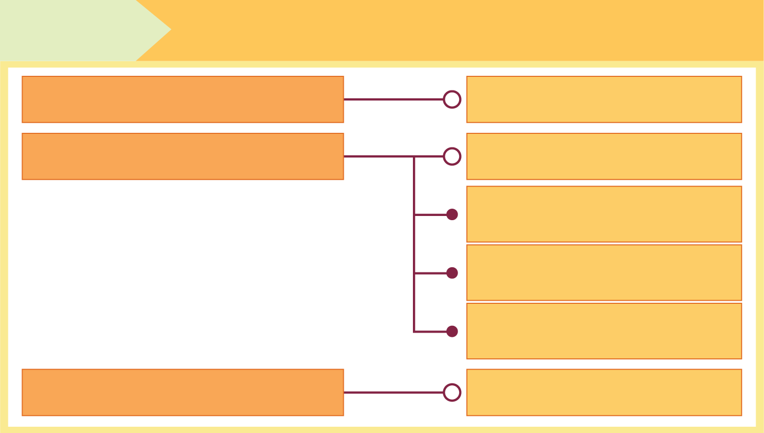



例子
玩具店以 $ 162 出售一盒模型車，盈利百分率是 20 %。問該盒模型車的成本是多少？
玩具店以 $162 出售一盒模型車
模型車的售價(新值)=$162
盈利百分率是 20 %
成本(１＋盈利百分率）＝售價
$$y(1+20\%)=162$$
$$y=135$$
$∴$ 模型車的成本是＄135
問該盒模型車的成本是多少
設該盒模型車的成本是 $ y

Slide 14


透過不同的提問
1. 「請你圈出這條題目的要求是甚麼(求/問/找出 該盒模型車的成本)，及把它設成未知數。」
然後，老師要學生把題目斷成小句子，然後找出關鍵資料。
「你可否從每一句小句子提取有用的關鍵資料去協助你尋找答案?」
(辨識關鍵資料 和 應用邏輯關係/專科語體)
2. 「甚麼公式是與盈利、盈利百分率及售價有關的？」從而引導學生寫出盈利百分率的公式。(聯繫前備知識)
3. 「請你運用你已有的關鍵資料，把他們以方程表達出來。 」
(應用邏輯關係/專科語體)
4. 「在解方程前，請你用口頭描述方程，與文字互相驗證。 」
(應用邏輯關係/專科語體)

Slide 15
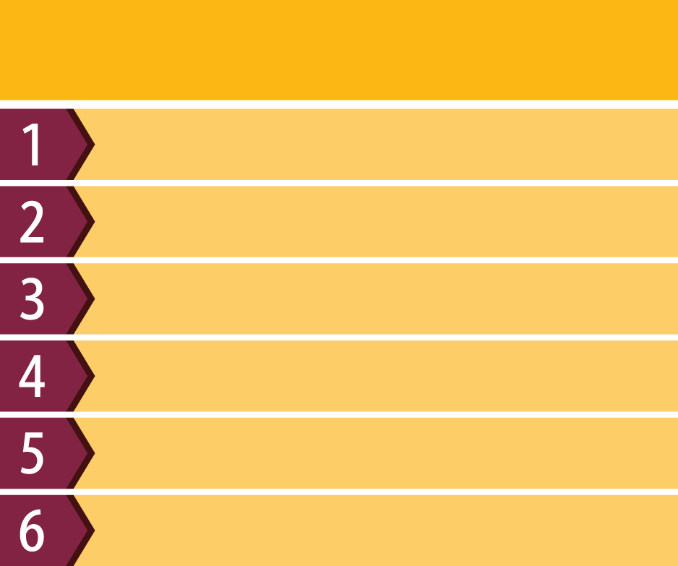

文字題流程圖
找出題目的新值和原值
把題目分斷成小句子
從每一小句子找出關鍵資料，提取有用資料
把關鍵資料與與其他數學概念或公式聯繫起來
(例如:時序、先後、前後、新舊)
設方程
驗算

